Slide 1

Resume Builder
Розробили: Олександра Небесна Артем Жданов Дмитро Рибак

Slide 2

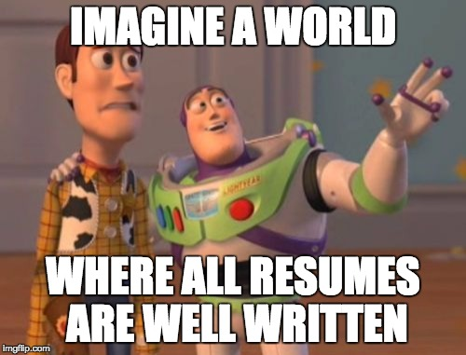
Про проєкт
Resume Builder – це зручний та функціональний веб-сервіс для створення, редагувания і збереження професійних резюме.

Slide 3



Наша команда
Team lead
Frontend developer
Frontend developer
Designer
Backend developer

Slide 4





Цілі
Спрощення процесу створення резюме для користувачів
Можливість вибору готових шаблонів, які відповідають сучасним стандартам
Підтримка багаторазового редагування та оновлення резюме

Slide 5
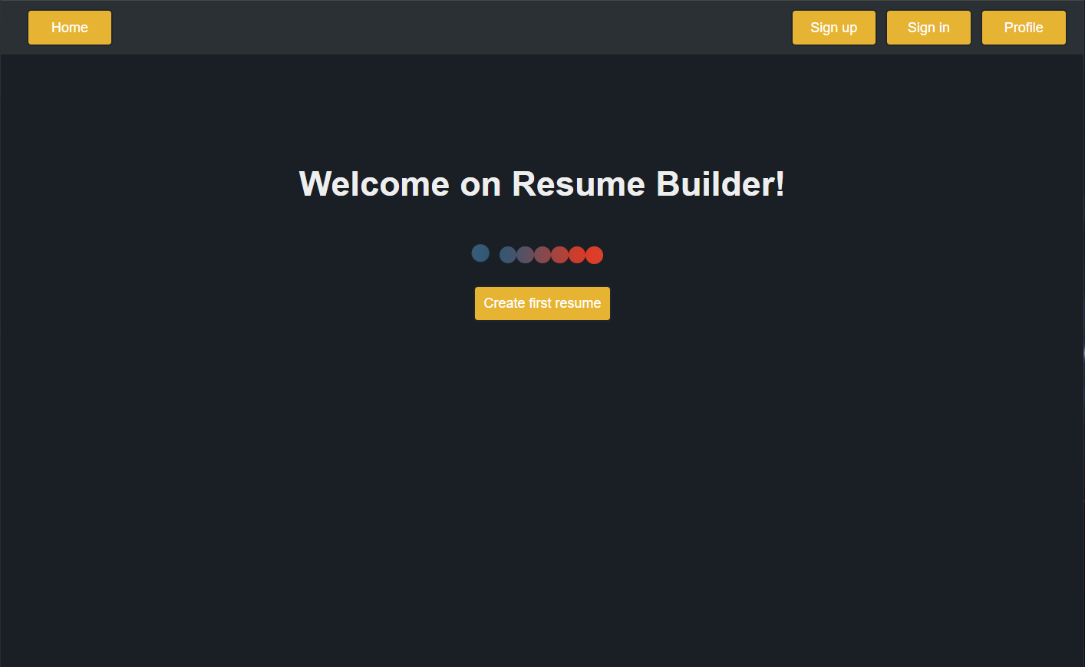
Інтерфейс. Головна сторінка

Slide 6
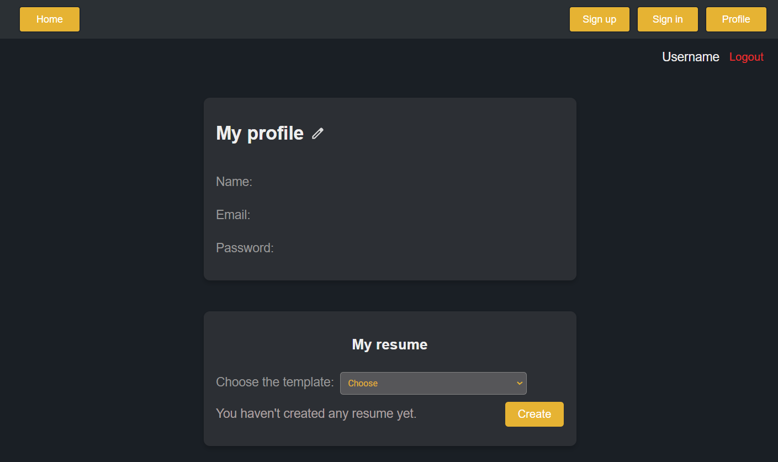
Інтерфейс. Профіль користувача

Slide 7
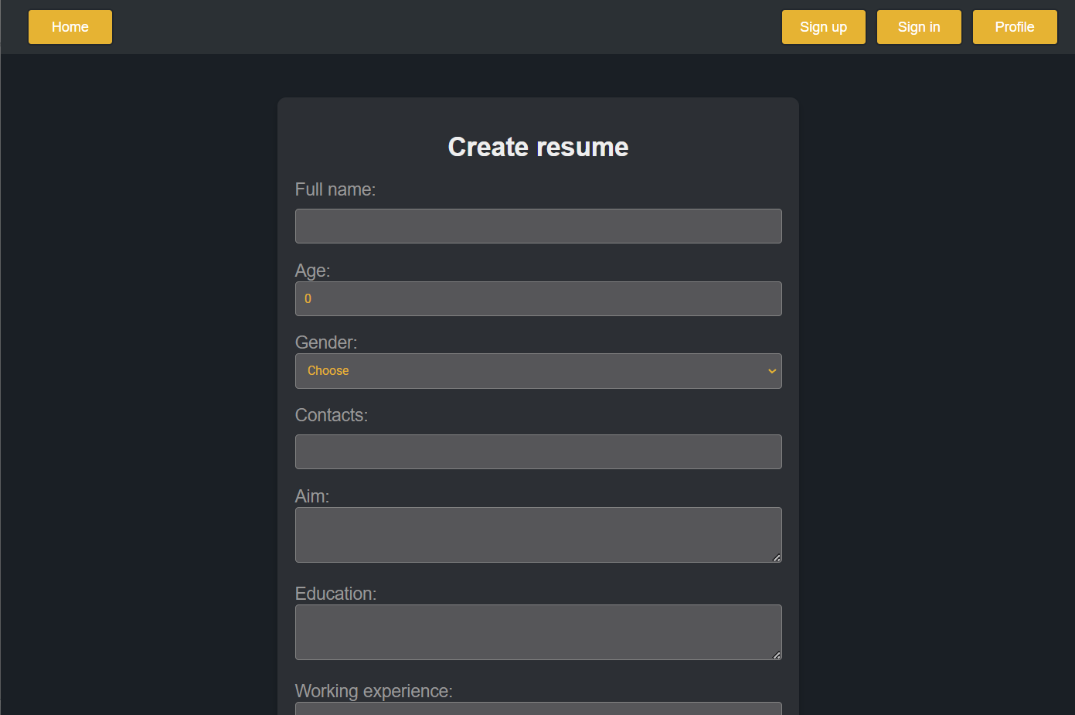
Інтерфейс. Створення резюме

Slide 8






Технології

Slide 9


Переваги й недоліки проєкту
Інтуїтивно зрозумілий інтерфейс
Безкоштовні шаблони для резюме
Обмежена кількість шаблонів
Відсутність підтримки різних мов
Необхідність постійного підключення до інтернету, оскільки сервіс хмарний

Slide 10

Плани на подальшу розробку
Додавання нових шаблонів резюме
Створення додатків для iOS і Android
Підтримка декількох мов, включаючи англійську, українску та інші
Експорт резюме в LinkedIn, Work.ua, Rabota.ua та інші ресурси
Автоматична перевірка граматики й стилістики

Slide 11

Дякуємо за увагу !
Контакти:
Email: playongame65@gmail.com
Phone: +380969333333
Email: s.nebesnaya5@gmail.com
Phone: +380682024017
Email: rybak.dmytro.ua@gmail.com
Phone: +380983436323
GitHub: https://github.com/nebesnayaa/javaTeamProject

